Slide 1

果本手游H5讲解

Slide 2
目录
CONTENTS
1
时间安排
5
店主排名
2
店主报名
6
用户奖品
3
游戏说明
7
店主奖品
4
用户排名
8
核销说明

Slide 3

时间安排
1

Slide 4
1
时间安排
店主截止报名时间：2018年10月8日18:00
活动开始时间：2018年10月9日9:00
活动结束时间：2018年10月15日18:00
奖品核销截止时间：2018年10月15日24:00

Slide 5
店主报名
2

Slide 6
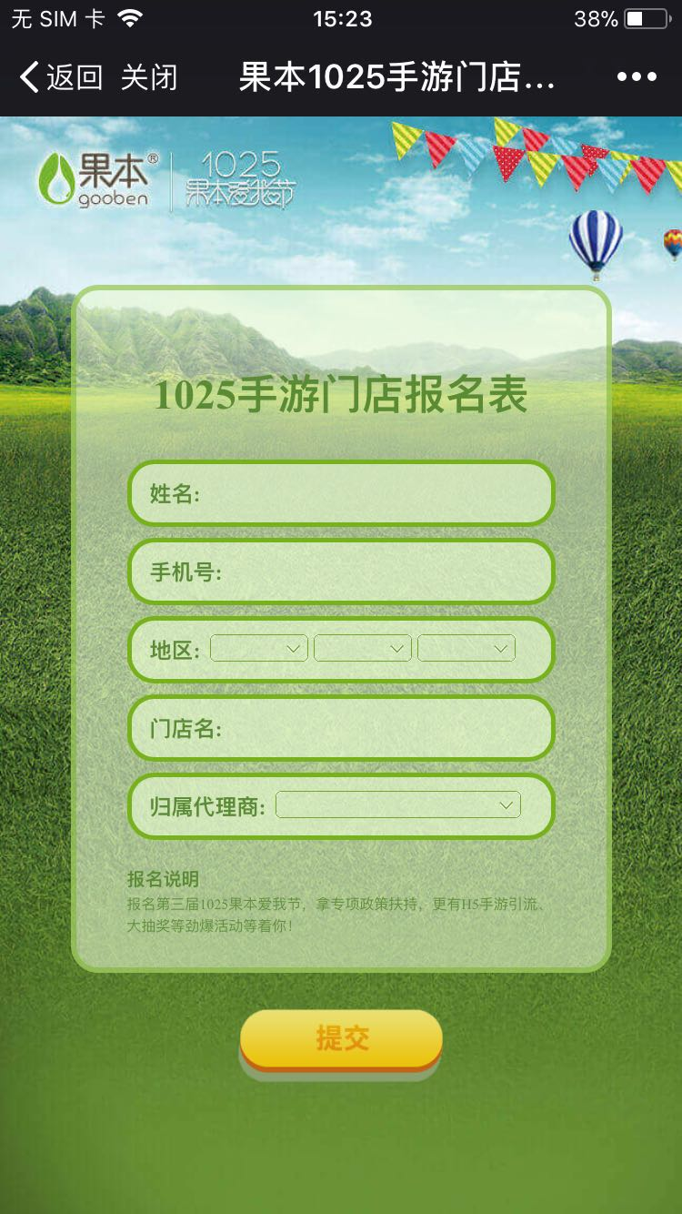
1
店主报名
活动开始前，品牌方发放报名链接给店主，店主打开报名链接，在店主报名页（右图）填写并提交报名信息即报名成功。
活动开始后，品牌方发放活动链接给店主，之前已经报名的微信用户（店主），打开活动链接进入店主页面；未报名的微信用户，打开活动链接进入用户页面。

Slide 7
游戏说明
3

Slide 8

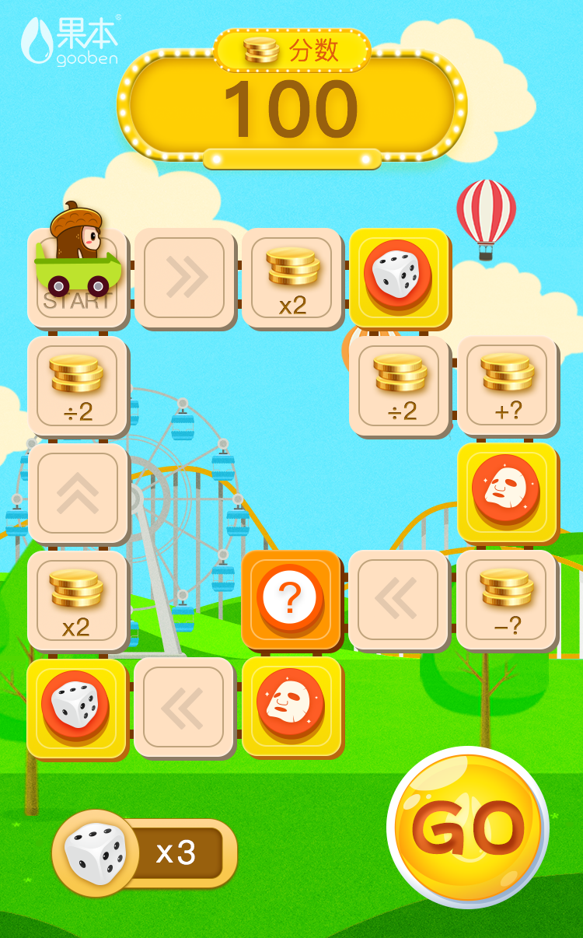
1
游戏说明
用户打开活动链接进入首页（右图1，首次打开需要几秒钟加载），点击开始按钮进入游戏页面（右图2）。
活动期间，所有用户每个小时最多玩3轮游戏，当用户已经玩了3轮游戏，点击开始按钮会提示请下个小时再来玩。

Slide 9
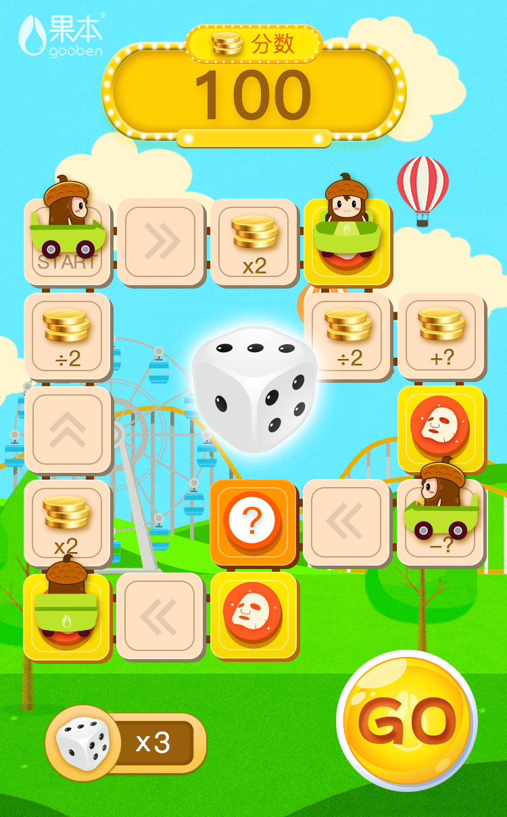
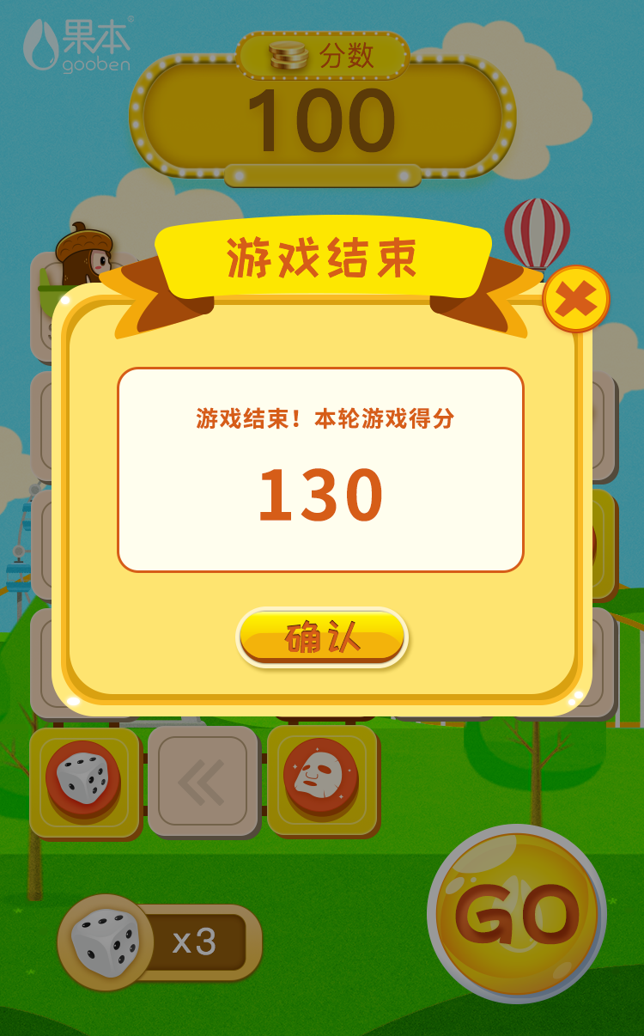
2
游戏说明
游戏步骤：
点击Go按钮，骰子数－1
骰子滚动并显示随机点数
果美美移动对应点数
触发到达格子的效果，计算本次移动分数，总分加上本次移动分数
点击Go按钮，骰子数－1
……
当骰子数＝0，并且每一次分数计算完后，游戏结束，计算该轮游戏获得总分
注：若玩家中途退出游戏，则视已结束一盘游戏，并且分数为0

Slide 10
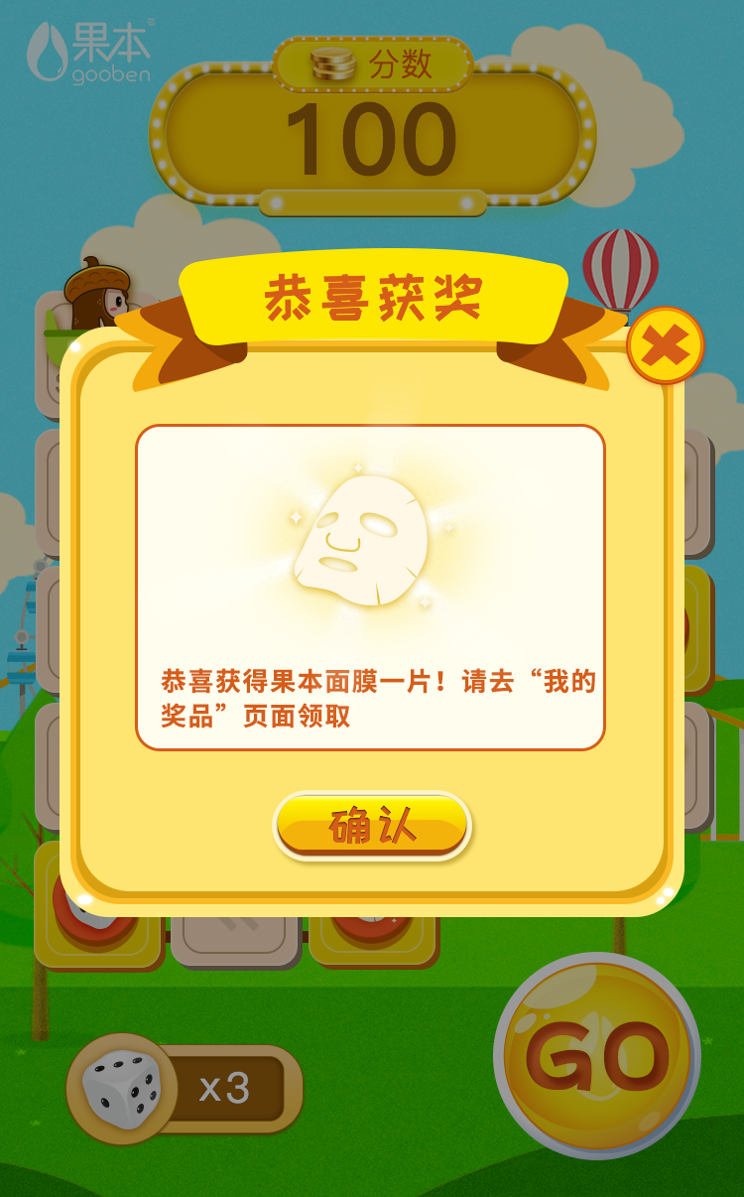
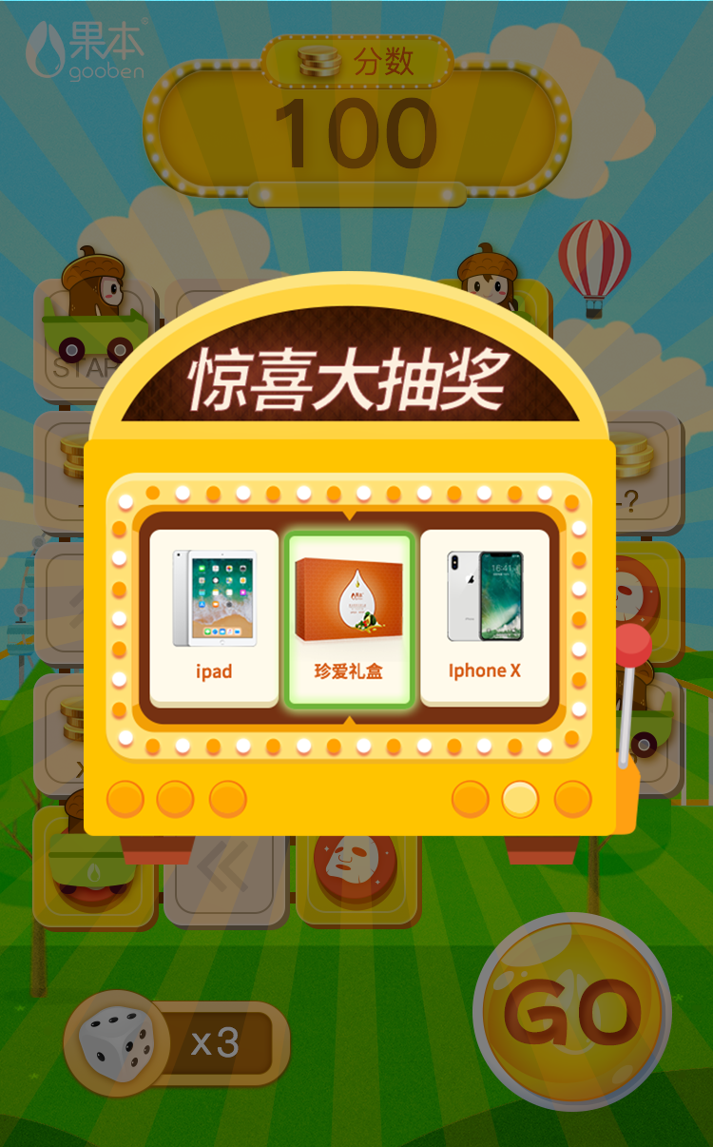


3
游戏说明
游戏格子有很多种效果，有加分有减分，并且有一些特殊格子。
面膜格子： 如果玩家是活动期间第一次到达此格子，可以获得面膜一片（右图1）
问号格子： 玩家每次到达该格子，都可以抽一次奖（右图2），有四种抽奖结果：ipad、珍爱套盒、iphoneX、谢谢参与
每轮游戏只有3次掷骰子的机会，所以用户每轮游戏最多移动3次（如果到达“再掷一次”的格子则可以再移动一次）

Slide 11
用户排名
4

Slide 12
1
用户排名
用户根据累计分数排名，排名每小时更新一次。
累计分数等于活动期间（10月9日~10月15日）每一轮游戏得分总和。
注1：活动期间，若玩家是23:00~7:00期间进行游戏，则所获得的游戏分数不算入累计分数，但这些游戏可以获得面膜或珍爱套盒奖品
注2：若多个用户累计分数相同， 则游戏次数少的用户排名靠前，若游戏次数也相同，则先达到累计分数的用户排名靠前
注3：活动结束（10月15日18:00）后，所有用户的累计分数和排名不再变化

Slide 13
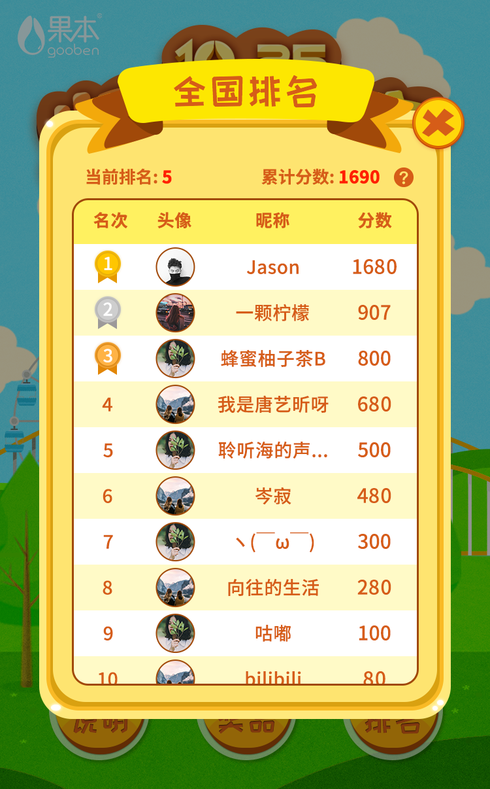
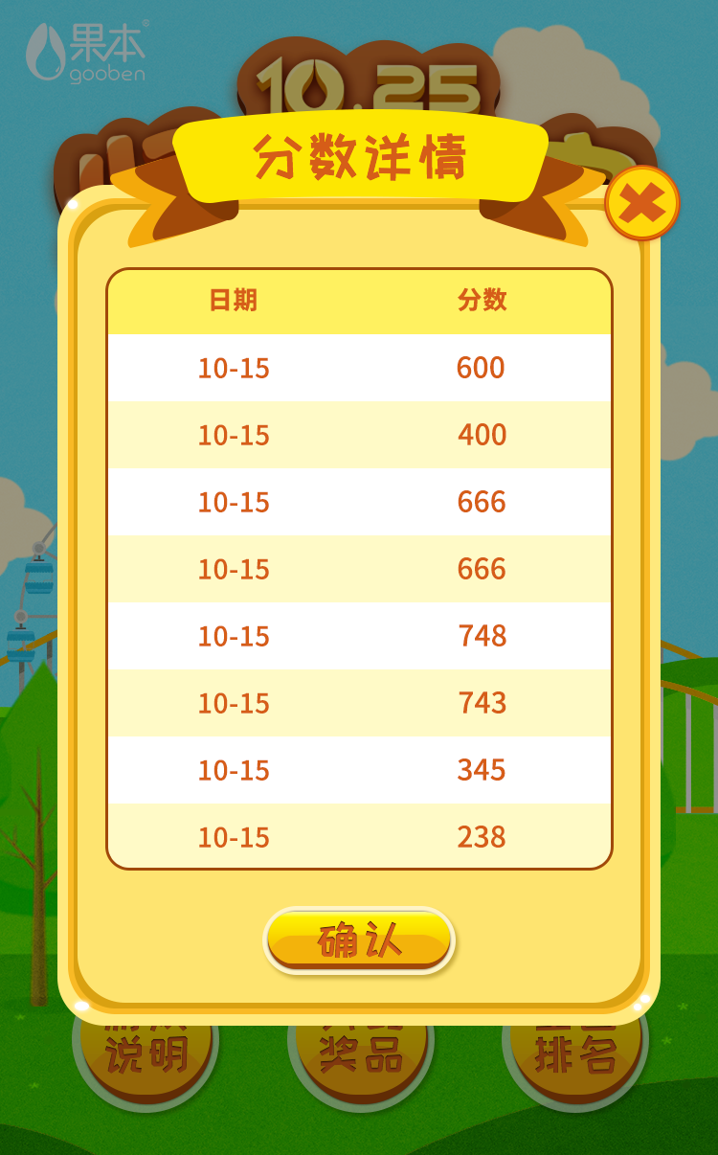
2
用户排名
用户在首页点击全国排名进入排名页面（右图1），在排名页面点击“？”按钮进入分数详情页（右图2）。
排名页面：查看用户当前排名、累计分数、全国用户排名信息
分数详情页：查看用户活动期间每一轮游戏得分

Slide 14
店主排名
5

Slide 15
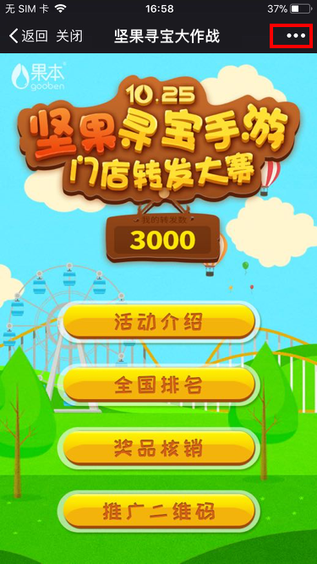
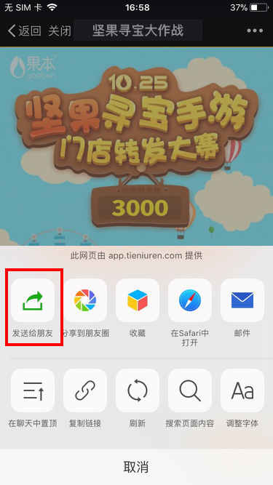
1
店主排名
店主根据转发数（点击了店主转发链接的用户数量）进行排名。
注1：店主一定要打开链接后再转发链接，这样链接才有效，如右图。
注2：活动结束后，所有店主转发数和排名不再变化

Slide 16
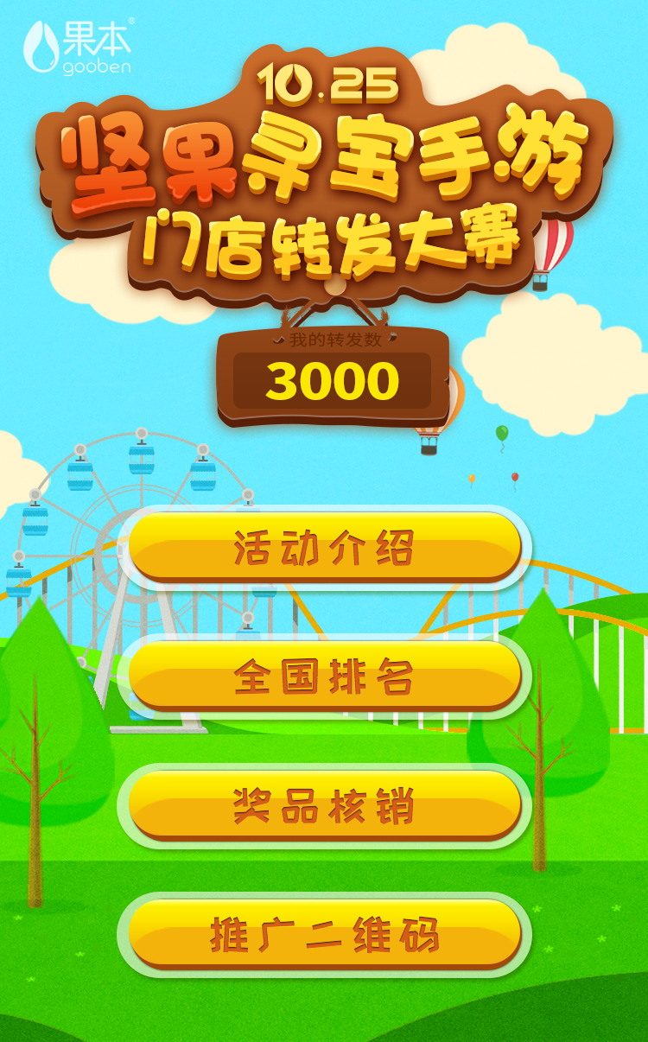
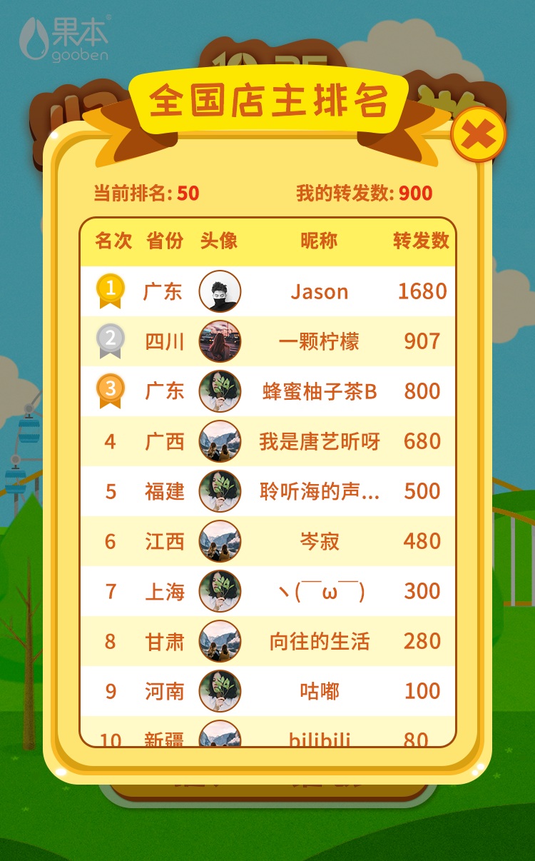
2
店主排名
店主打开活动链接进入首页（右图1） ，在首页点击全国排名进入全国排名页面（右图2）。
全国排名页面：查看店主当前排名、店主转发数、全国店主排名信息。

Slide 17
用户奖品
6

Slide 18
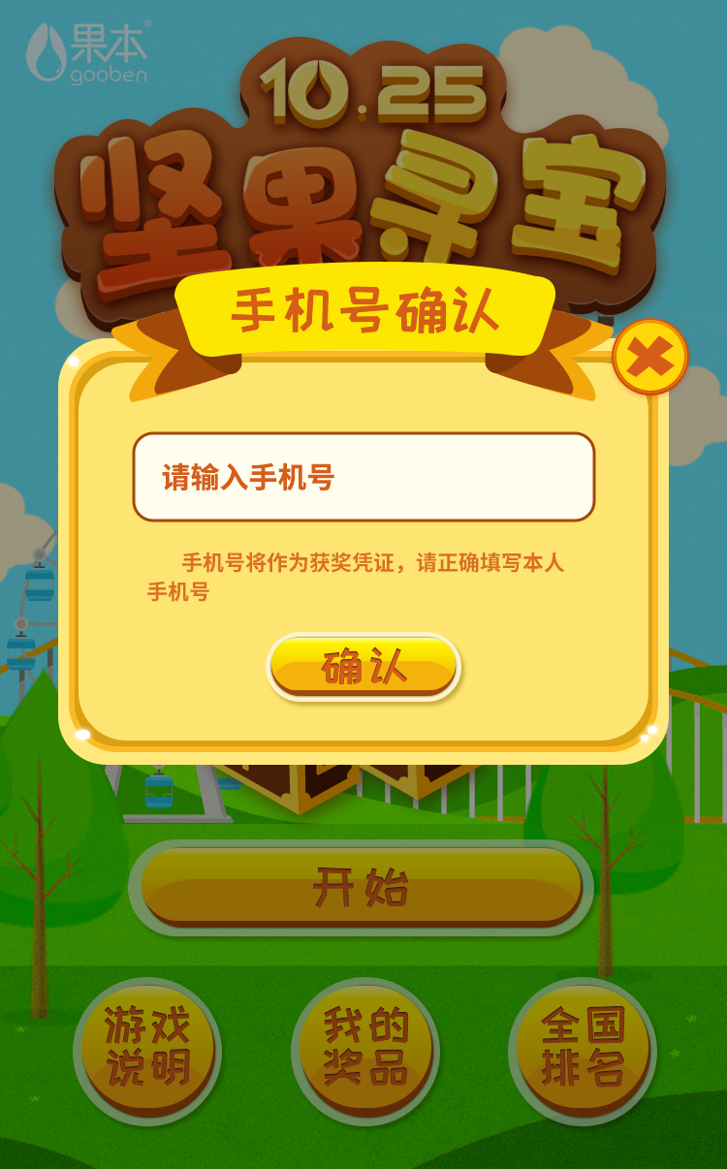
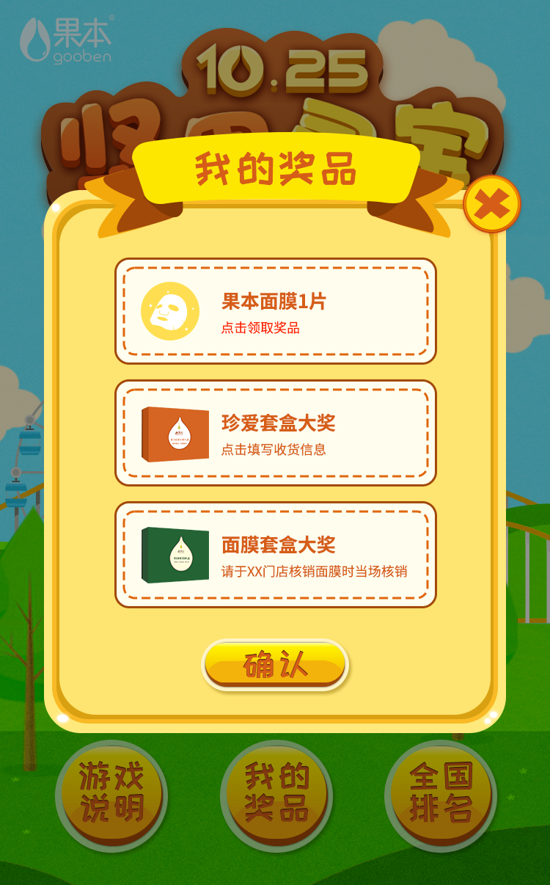
1
用户奖品
玩家在首页点击“我的奖品”可以查看所获得的奖品，在第一次查看奖品前需要输入一个手机号（右图1），输入手机号后即可查看所获得的奖品（右图2）

Slide 19
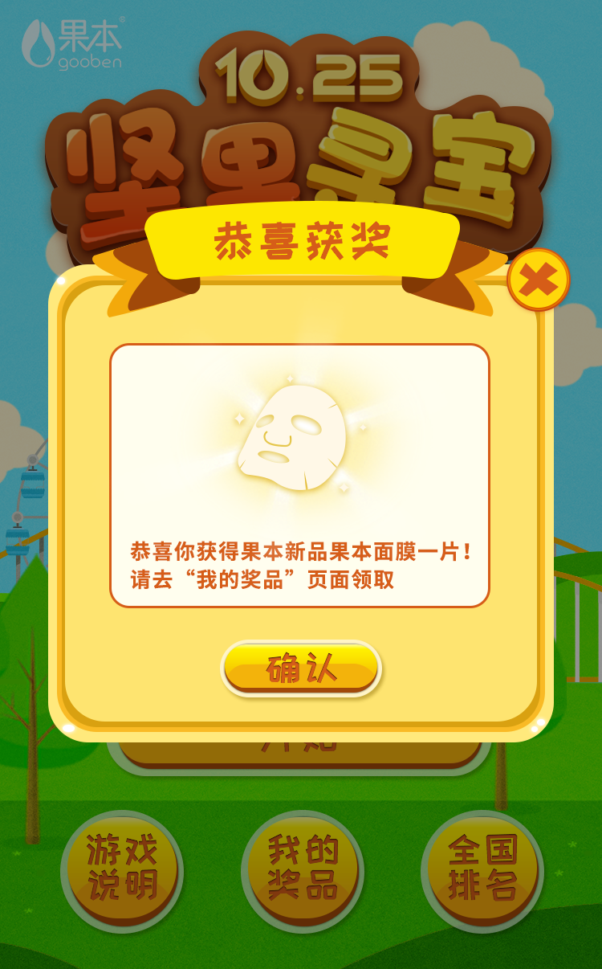
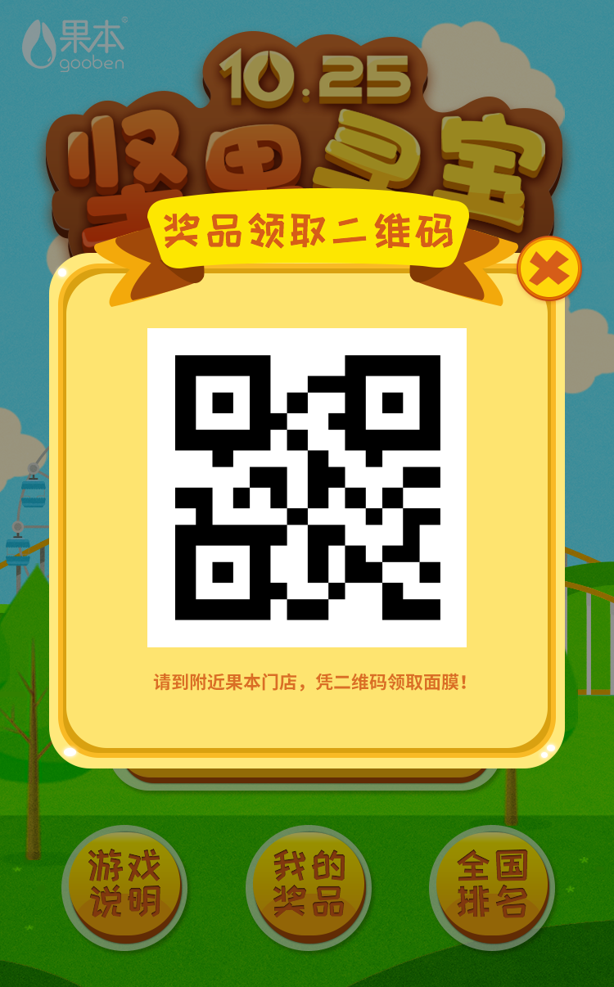
2
用户奖品-面膜奖
玩家在活动期间游戏过程中，第一次到达面膜格子，可以获得面膜奖（右图1）。获得面膜奖后可以在“我的奖品”页查看面膜奖对应的二维码（右图2）

Slide 20
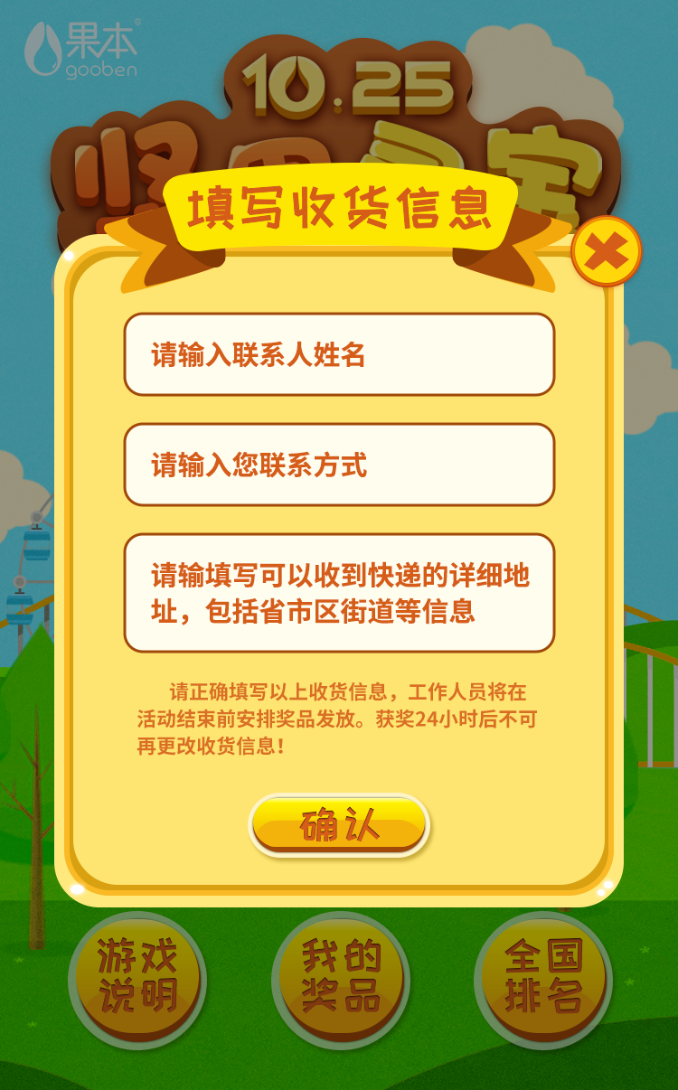
3
用户奖品-珍爱套盒奖
玩家在活动期间游戏过程中，到达“？”格子，可以有一定几率抽取珍爱套盒奖（右图1）。获得珍爱套盒奖后可以在“我的奖品”页点击珍爱套盒奖，然后填写收货信息（右图2）以领取奖品

Slide 21
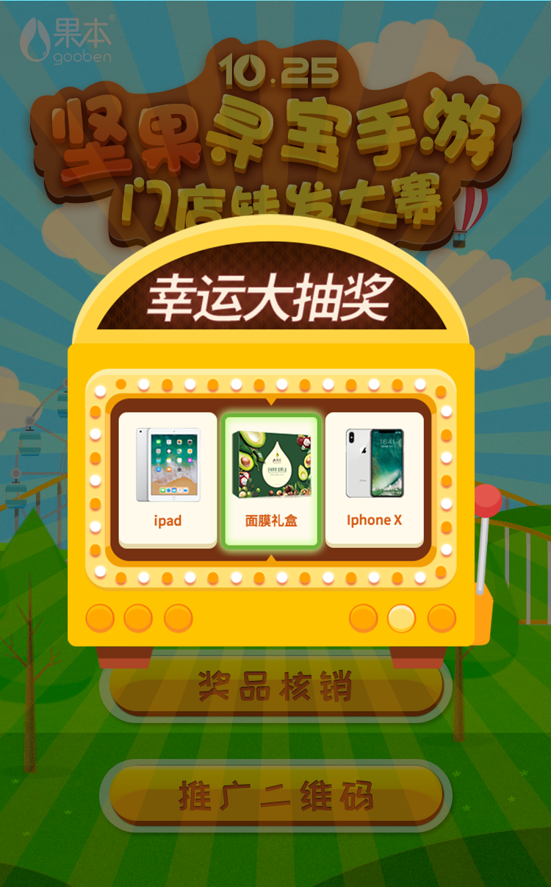
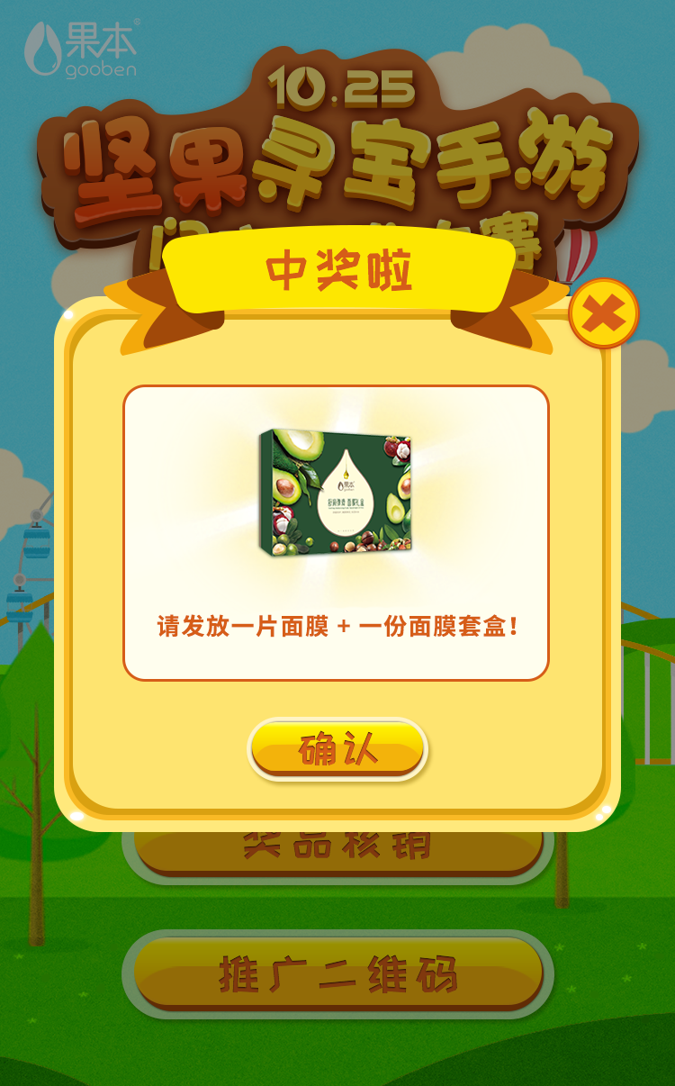
4
用户奖品-面膜套盒奖
用户凭面膜奖的二维码去线下门店核销时，店主扫码后会进行一次幸运大抽奖（右图1），有一定几率获得面膜套盒奖，中奖后店主端会提示发放一片面膜＋一份面膜套盒（右图2）

Slide 22
5
用户奖品-用户排名奖
根据活动结束后的用户排名，前100名用户均获得用户排名奖
第1名：3888元
第2名：1888元
第3名：888元
第4~10名：388元
第11~50名：果本新品舒润弹滑面膜礼盒
第51~100名：果本新品果实精华油面膜1盒
用户排名奖由品牌方根据后台排名信息（用户排名和用户对应的手机号）线下核销

Slide 23
店主奖品
7

Slide 24
1
店主奖品
根据活动结束后的店主排名，前100名店主均获得现金奖
第1名：3888元
第2名：1888元
第3名：888元
第4-10名：388元
第11-50名：88.8元
第51-100名：38.8元
现金奖由品牌方根据后台排名信息（店主排名和对应店主的报名手机号）线下核销

Slide 25
核销说明
8

Slide 26
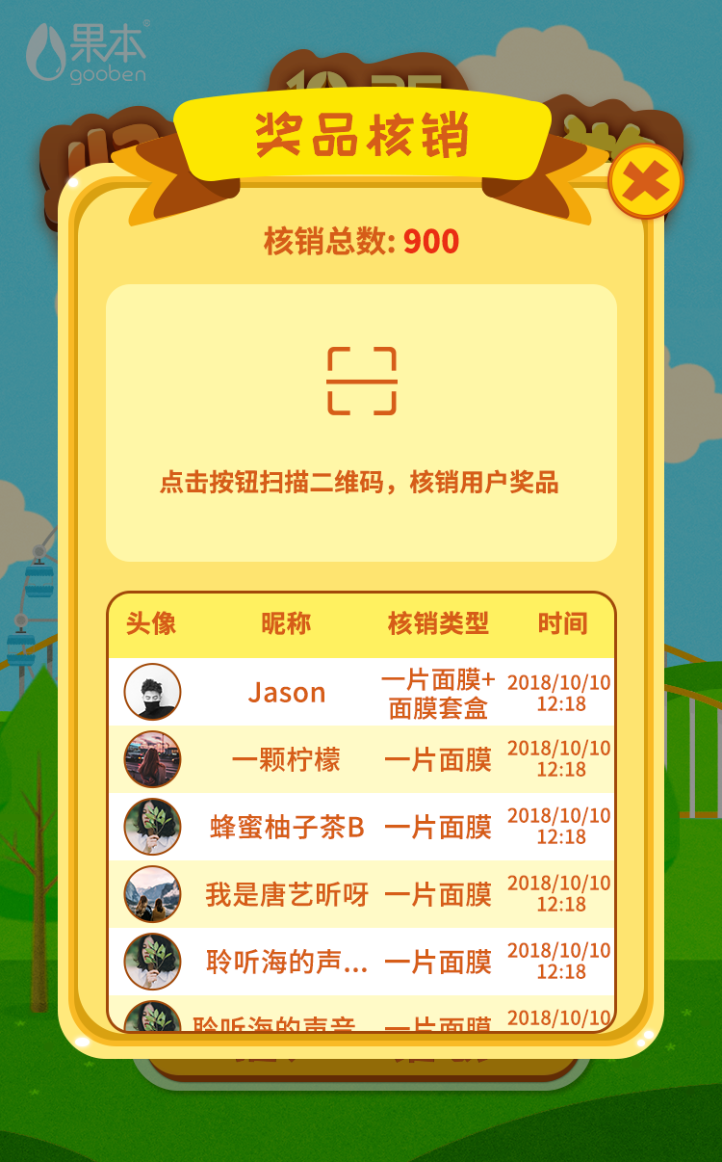
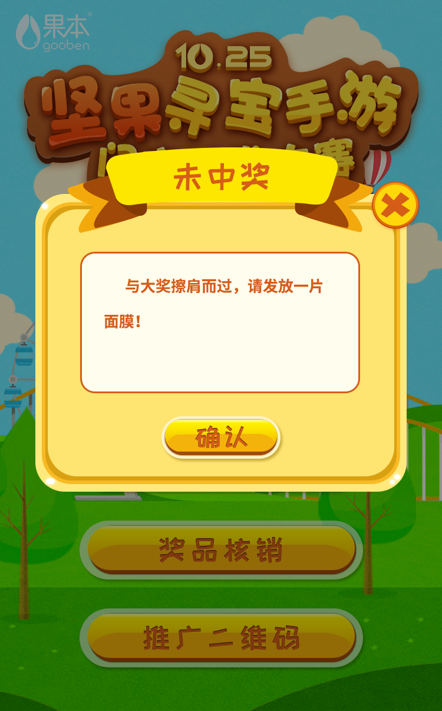
1
用户排名
玩家的面膜奖，由店主负责核销
核销场景：用户向店主出示面膜奖二维码，店主点击核销页面的核销按钮（右图1上方），调取摄像头，扫描二维码后，进行一轮幸运抽奖：若抽奖中得面膜套盒，则提示发放一片面膜+一份面膜套盒；若没中奖，则提示发放一片面膜

Slide 27
谢谢您的观看!

